Slide 1

Lyhyt esitys Masterien 30-vuotisen historian kirjan synnystä ja sisällöstä

Slide 2
Hallitus pohti kokouksessaan 5.1.2015 historiakirjan tekemistä ja päätti pyytää vuosikokoukseen 20.2.2015 asiantuntijan kertomaan, mitä seurahistorian tekeminen oikein voisi olla.

Slide 3
Vuosikokouksessa 20.2.2015 Lahdessa Finlandia-hiihdon aattona asiantuntijaksi valikoitunut Pentti Kurunmäki kertoi seurahistorian tekemisestä.
Samassa kokouksessa vahvistettiin historiatoimikunnan kokoonpano ja päätettiin aloittaa kirjan tekeminen.

Slide 4
Historiatoimikuntaan ovat kuuluneet:
Pekka Anttonen, puheenjohtaja
Juhani Saimovaara, Asko Sievänen, Raimo Henttonen, Ilmari Ojanen, JP Roos, Tuula Pyykkönen, Erkki Tikkanen, Teuvo Valve ja Juha Toivonen, jonka hallitus valitsi 10.5.2016 kirjan ”tuottajaksi”.
Kaikki historiatoimikunnan jäsenet ovat osallistuneet joko historian osien kirjoittamiseen tai aineiston hankintaan.
Historiatoimikunta piti ensimmäisen kokouksensa 10.2.2015 ja tällä hetkellä viimeinen kokous on pidetty 17.1.2017. Kaikkiaan kokouksia on ollut seitsemän.

Slide 5
Historiakirjan aikataulu ja sisällön pääpiirteet !
- aluksi ajateltiin, että kirja valmistuisi syksyn 2016 juhliin, sitten tähän kokoukseen mennessä
- nyt aikataulu on tämä kevät 2017
-kirjan sivumäärä on kasvanut aluksi ajatellusta 150 sivusta noin 250 sivuun
- tällä hetkellä tekstistä on valmiina noin 90 %

Slide 6
Kirjan sisältö voidaan jakaa karkeasti kymmeneen osaan.
1. Hiihdon historia, WL:n ja IAWLS:n synty
2. Varsinainen seurahistoria 1986-2016
3. Alueelliset WL-hiihtoporukat, (mm. ruotsinkielinen pohjanmaa)
4. Hiihtomatkat
5. Kirjaa varten tehdyt haastattelut (kaikkiaan haastatteluja on tehty n. 20)
6. Hiihtosankarit ja voittajat
7. Masterien kertomaa
8. Masterien omat hiihtomuseot
9. 30-vuotisjuhlat (paljon kuvia), kunnia-ja kymppimasterit
10. Suomalaiset Masterit, Global Skierit ja Masterien hallinnossa toimineet

Slide 7
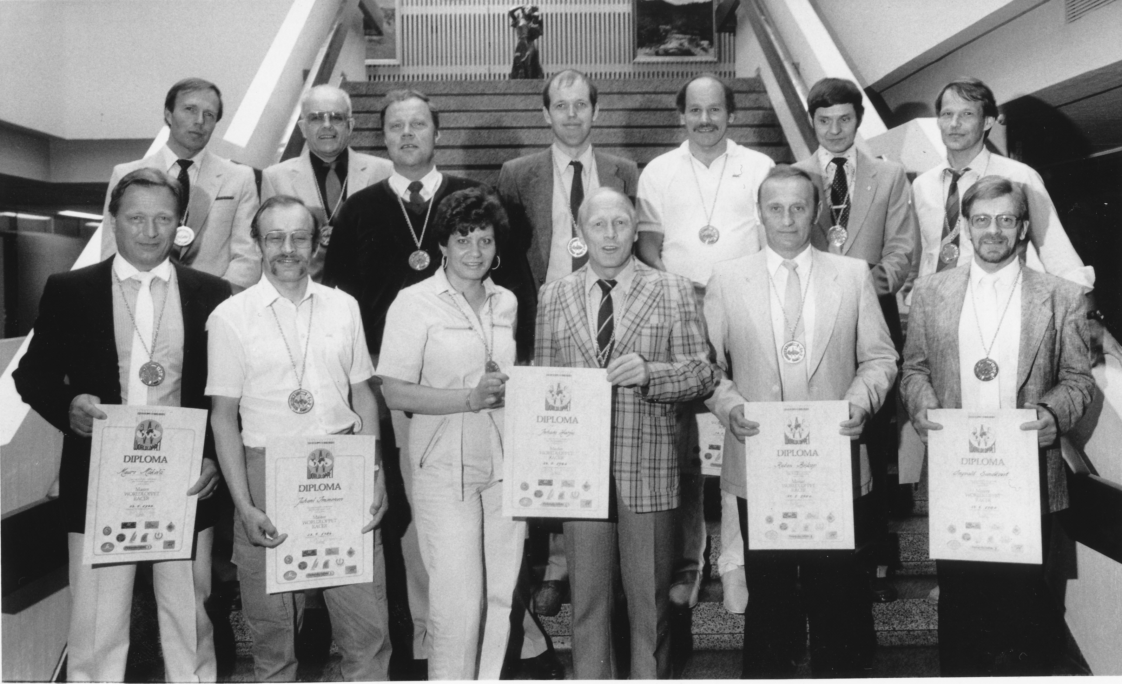
Tästä se alkoi toukokuussa 1986 !

Slide 8
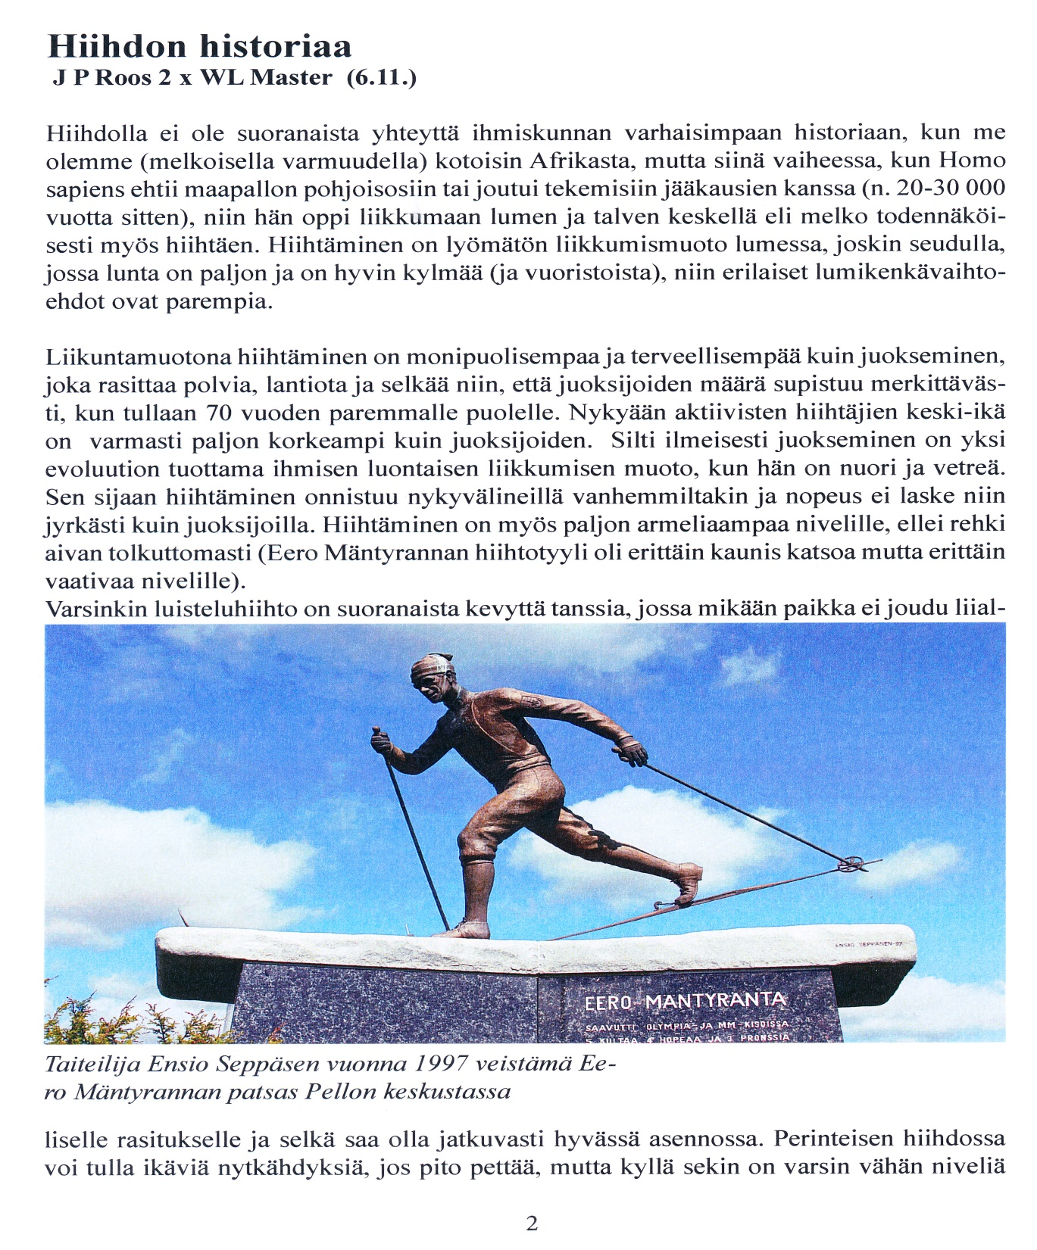
Mutta kirja alkaa tästä

Slide 9
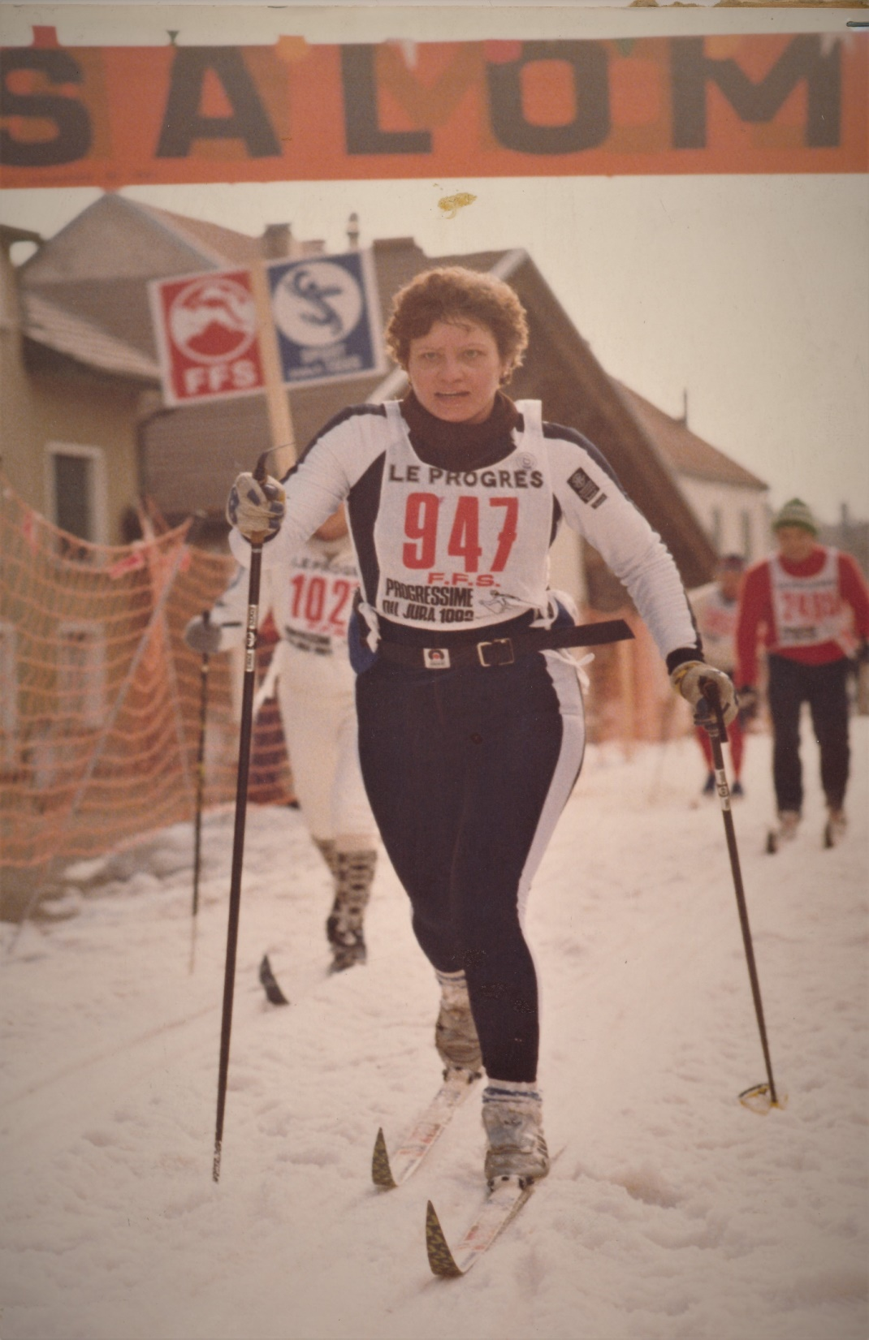
Raija Viertola, perustajäsen ja ensimmäinen nainen, Masteri no 95
(Ranskan hiihdossa 1982)

Slide 10
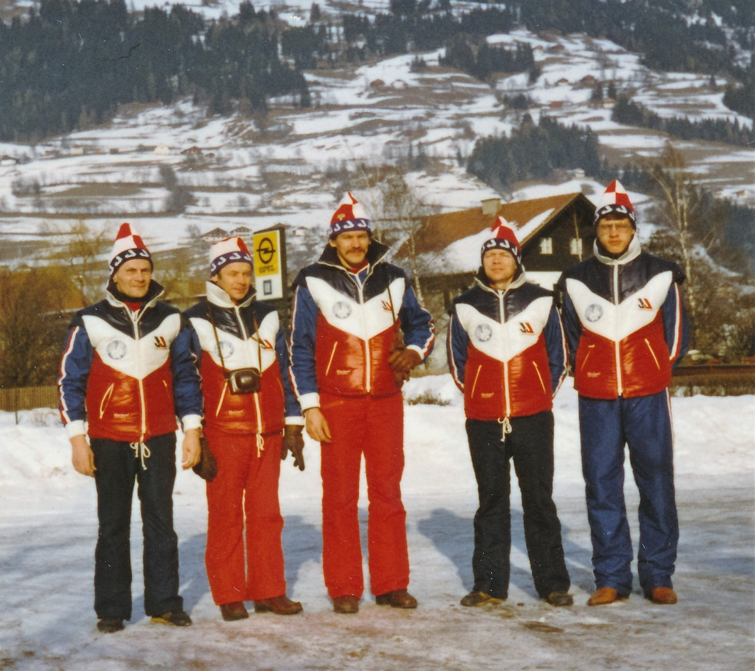
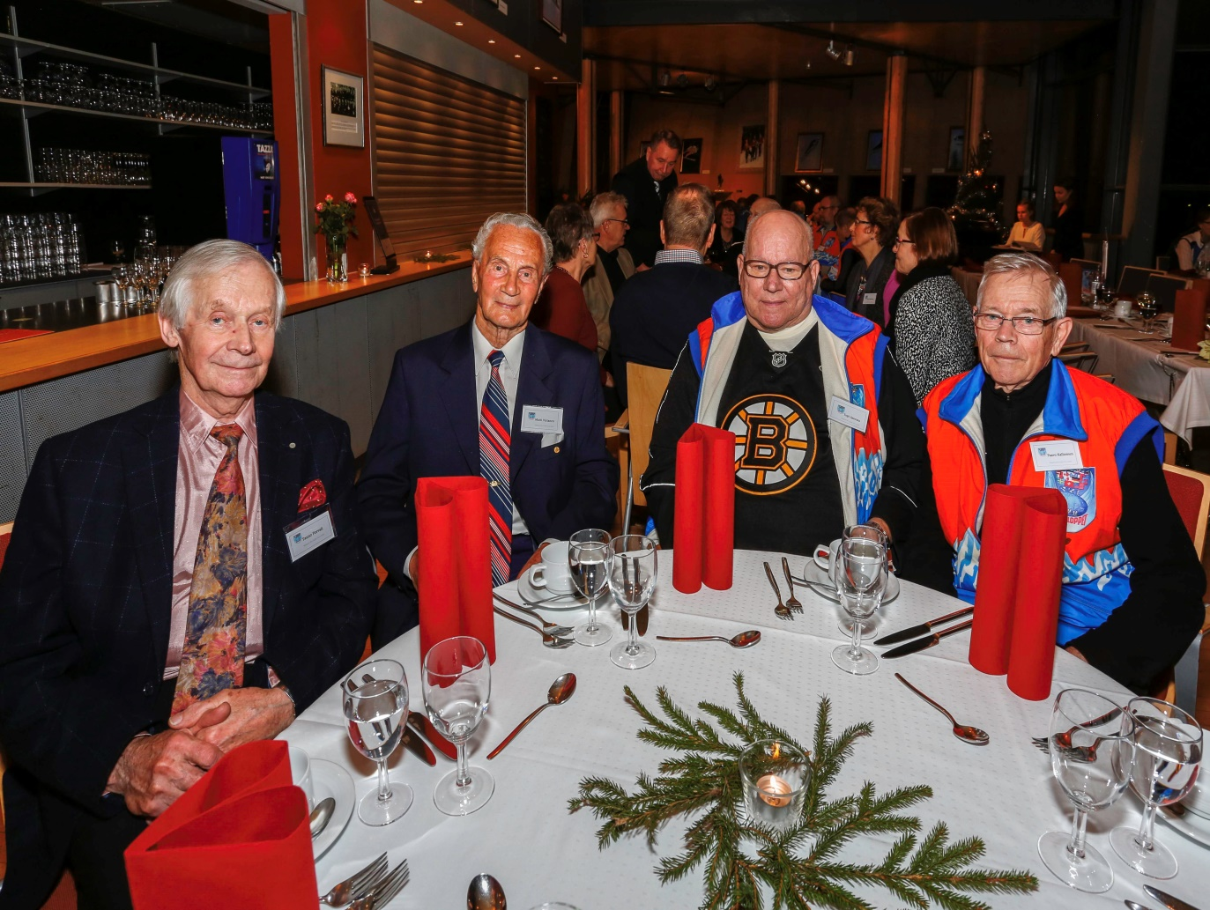
Matti Virtasen hiihtoporukka

Slide 11
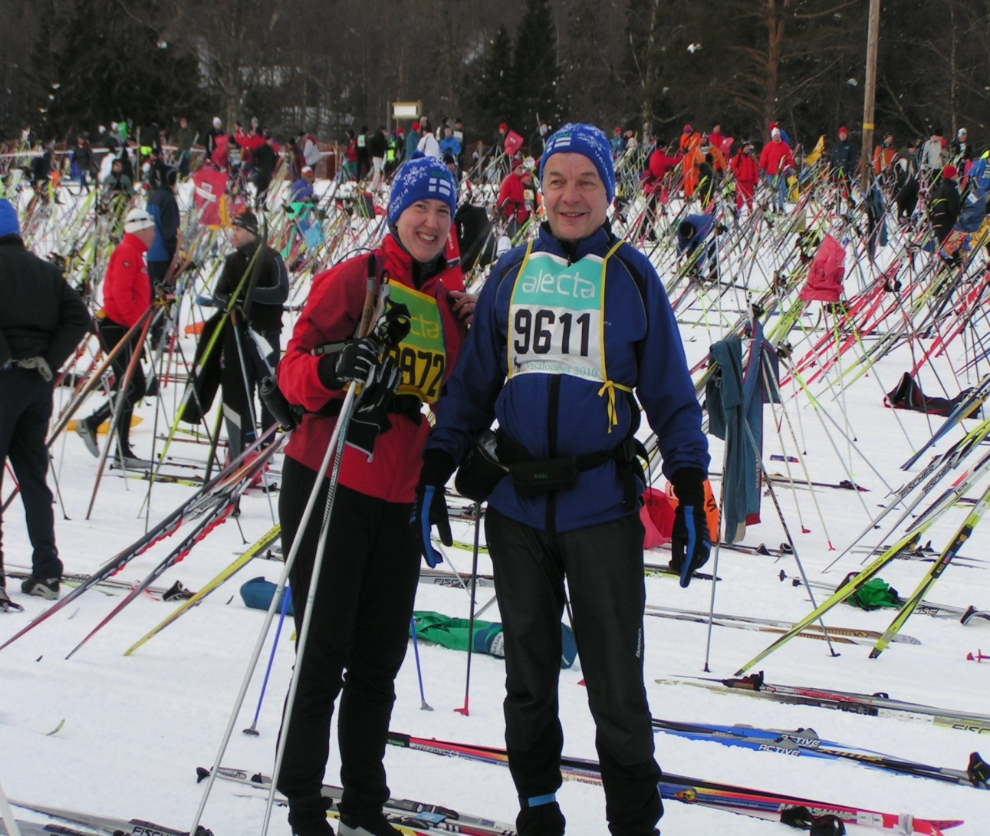
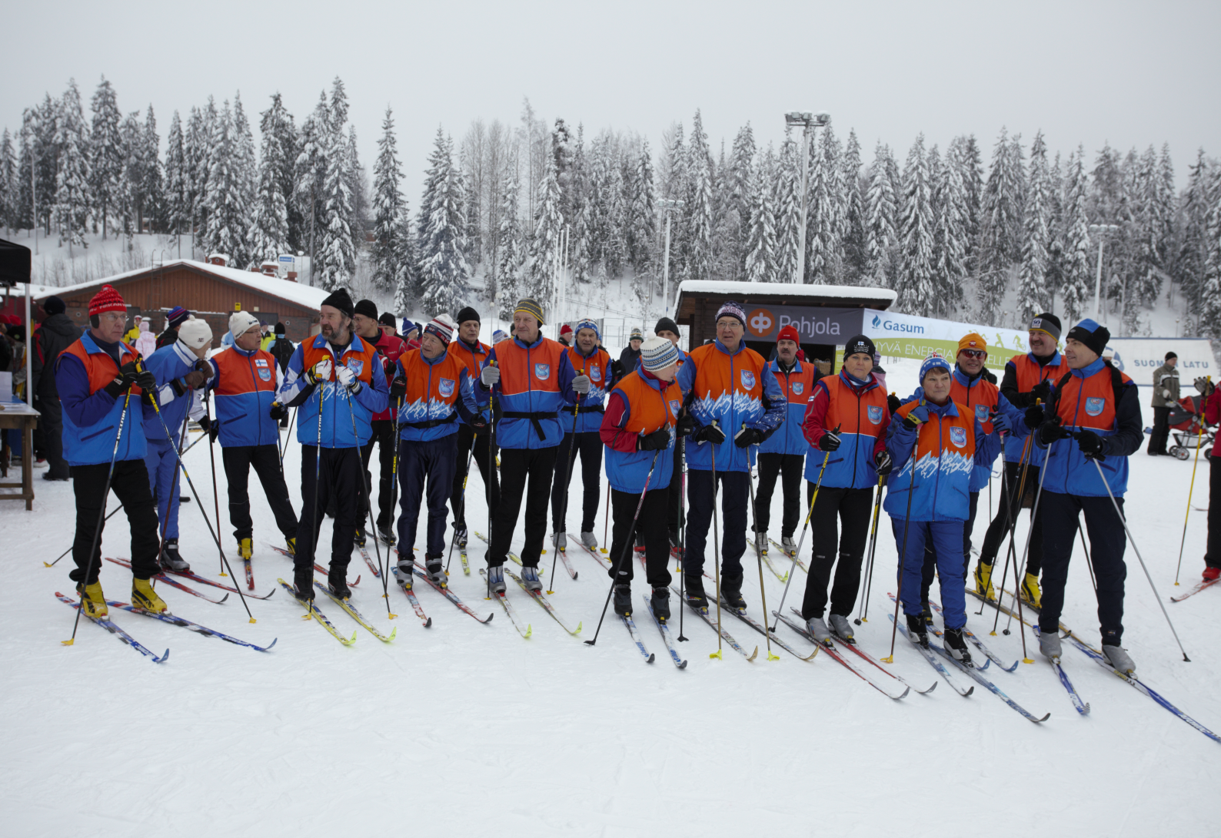
Kaksin ja porukassa

Slide 12
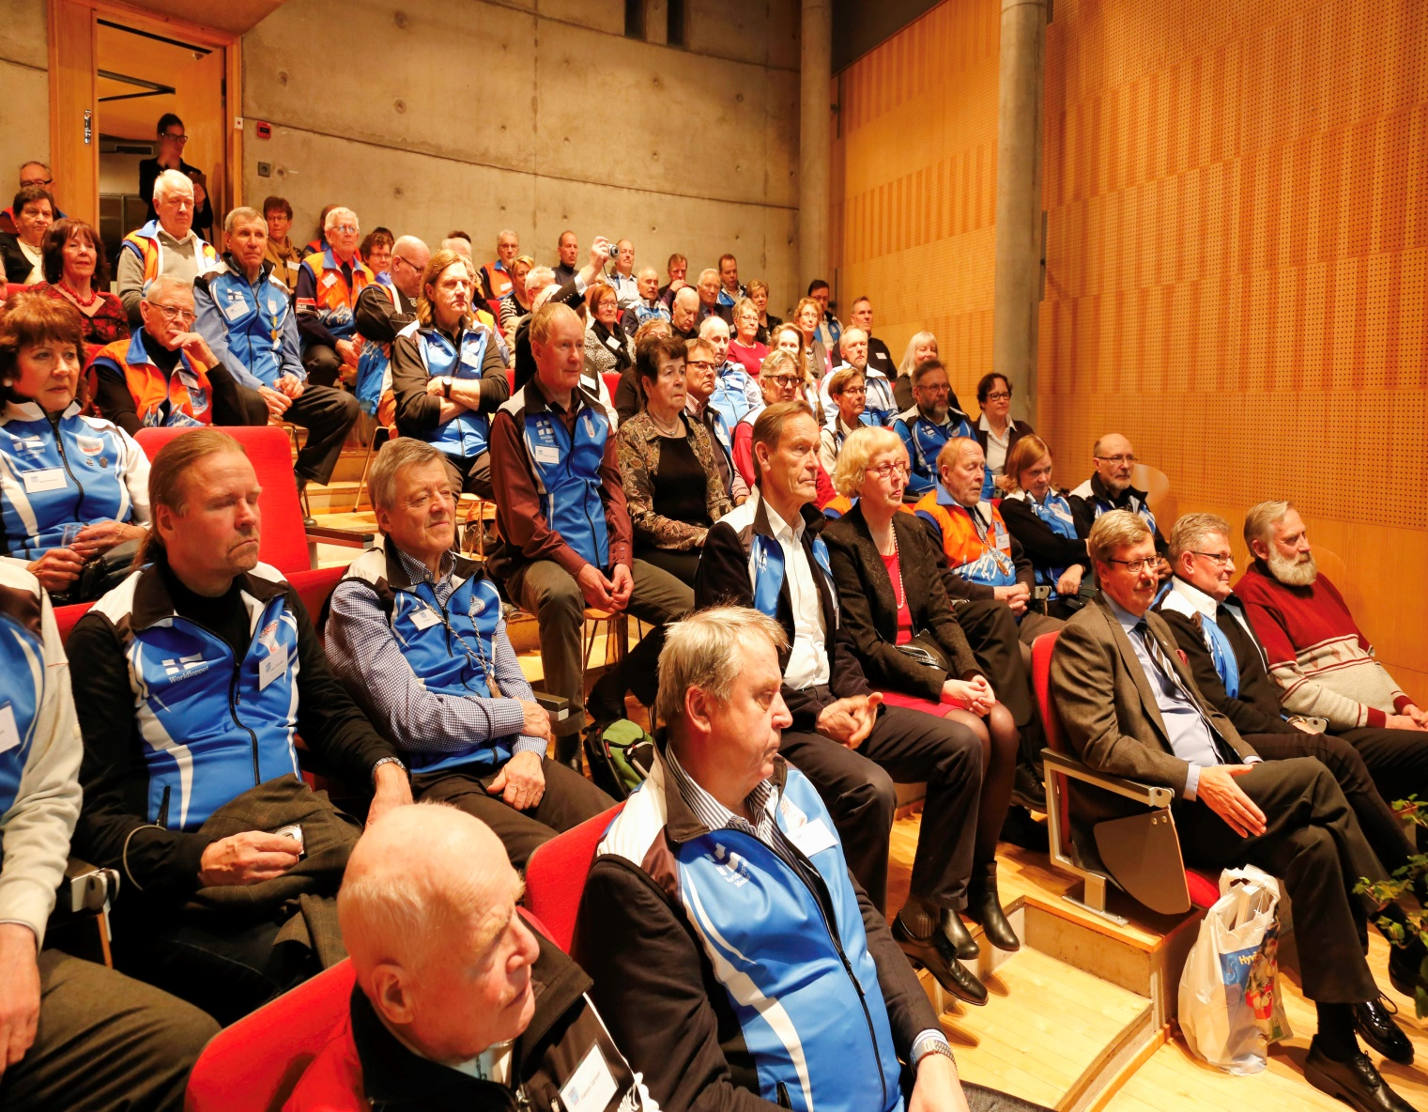
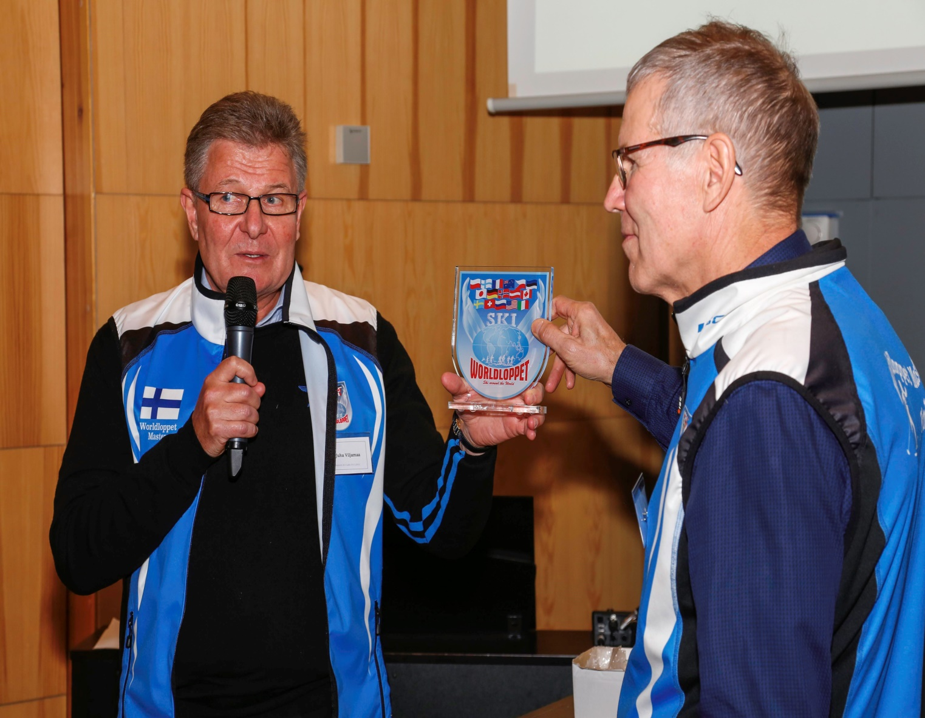
Tähän juhlaan marraskuussa 2016 kirja sitten päättyy

Slide 13
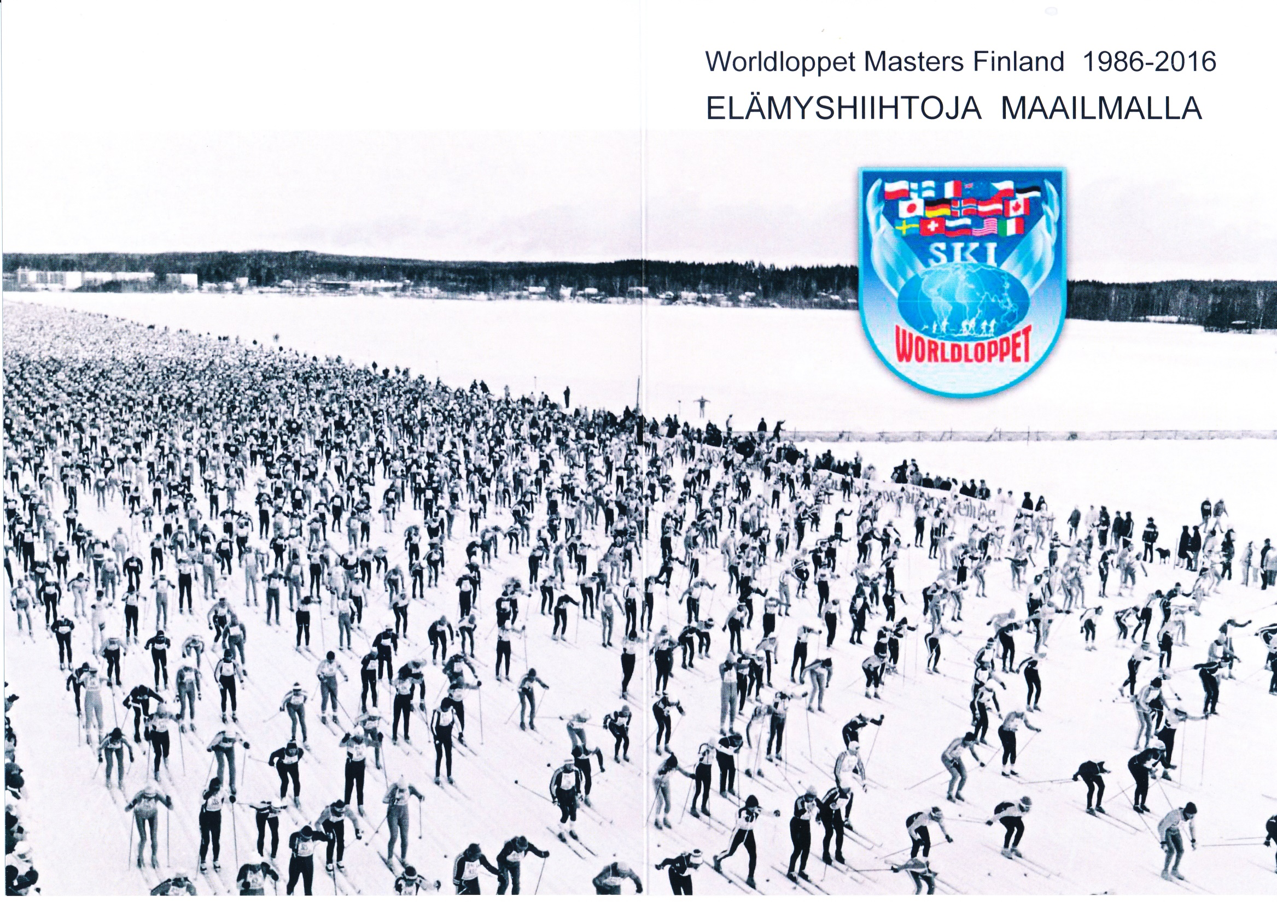

Slide 14
